Slide 1

Herramientas de R para la investigación de mercados
1. Segmentación de mercados: uso de herramientas cluster

Slide 2
Segmentación de mercados
Objetivo, fases y elección de variables
Distancias entre objetos
Cluster jerárquico
Clusters no jerárquicos (datos numéricos): k-means, PAM, CLARA
Validación

Slide 3
1.Objetivo de la segmentación
Identificar grupos homogéneos de objetos: clusters
Los objetos pueden ser individuos, grupos de clientes, empresas, etc
Los objetos en cada cluster deben ser lo más parecidos entre sí y lo más diferentes de los objetos de los demás clusters

Slide 4
1.Fases de la segmentación
Objetos y elección de atributos (variables)
Distancia entre objetos
Similitud o disimilitud
Algoritmo de agrupación
Segmentación (clusters)

Slide 5
1.Análisis de Clusters
Datasets
Assessing Clustering Tendency
¿Datos clusterables?
Variables numéricas
Variables mixtas
Matriz de distancias entre objetos
(similitudes/disimilitudes)
¿Cuántos clusters?
Algoritmo de agrupación
Jerárquicos
K-means
(centroides)
PAM
(medoides)
CLARA (PAM
a una muestra)
Validación

Slide 6
1.Elección de variables
Qué variables incluir
  Las que ofrecen una clara diferenciación entre objetos
  Validez de criterio (criterion validity): en qué medida variables “independientes” para la agrupación de casos están asociadas con una o más variables “criterio” no incluidas en el análisis (compra, willingness-to-pay, etc.). Si existe esa relación, debería haber diferencias significativas de la variable “criterio” entre los distintos clusters
Tamaño muestral vs. # variables a incluir vs. # clusters previsto. Reglas sugeridas:
  Para clusters de tamaño similar: tamaño muestra = 10 x # Variables x # clusters
  Tamaño muestral = 70 x # variables
Variables con una alta correlación
  El análisis de clusters no diferencia conceptualmente entre las variables incluidas. Si éstas muestran una alta correlación (>= 0,90) los aspectos específicos cubiertos por dichas variables estarán sobre-representados
  En estos casos se sustituyen las variables por los factores derivados de un PCA o FA. Inconvenientes: puede reducir la identificación de clusters útiles para la segmentación. Es mejor reducir el número de variables, pero en caso de duda, la segmentación basada en factores subyacentes puede ser mejor

Slide 7
2.Distancias entre objetos
Estandarización previa de las variables incluidas en el cálculo
Distancias euclideanas (numéricas):
  Euclideanas propiamente dichas
  de Manhattan
  máxima o de Chebyshev
  de Minkoswki (L-Norm)
  de Canberra
Distancias no euclideanas:
  Atributos binarios simétricos o asimétricos: coeficiente de Jaccard
  Con datos mixtos: distancia de Gower
  Similitud de coseno
Distancias basadas en correlaciones
Ejemplo comparativo de distancias entre 3 objetos

Slide 8
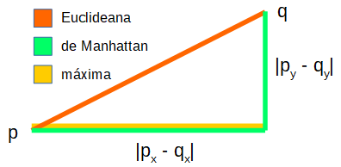
2.Distancias euclideanas
Euclideana propiamente dicha
de Manhattan
máxima o de Chebyshev
de Minkoswki (L-Norm)¹
de Canberra
  siendo p y q dos vectores n-dimensionales
Gráficamente:
(1) versión generalizada de las anteriores: p=2: Euclideana; p=1: de Manhattan; p=infinito: máxima

Slide 9
2.Distancias no euclideanas: atributos binarios
p atributos binarios:
p = q + r + s + t
q coincidencias positiva
t coincidencias negativas
Disimilaridad binaria entre i y j:
Disimilaridad asimétrica binaria:
Coeficiente de Jaccard:
 | Objeto j
Objeto i |  | 1 | 0 | suma
 | 1 | q | r | q + r
 | 0 | s | t | s + t
 | suma | q + s | r + t | p

Slide 10
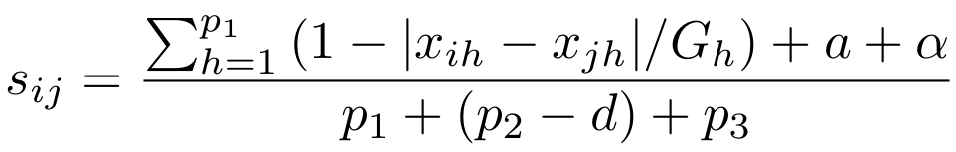
2.Distancias no euclideanas: datos mixtos
Distancia de Gower: d²_{ij} = 1 − s_{ij}
siendo:
s_{ij}: coeficiente de similitud de Gower,
p₁: número de variables cuantitativas continuas,
p₂: número de variables binarias,
p₃: número de variables cualitativas(no binarias),
a: número de coincidencias (1,1) en las variables binarias,
d: número de coincidencias (0,0) en las variables binarias,
α: número de coincidencias en las variables cualitativas (no binarias) y
G_{h}: rango (o recorrido) de la h-ésima variable cuantitativa. (Rango = X máximo – X mínimo)

Slide 11
2.Distancias no euclideanas: similitud de coseno
Coseno del ángulo que forman dos vectores: medida de similitud de sus orientaciones, independientemente de sus magnitudes
  Con la misma orientación (ángulo de 0º): cos (α) = 1
  Si son perpendiculares (ángulo de 90º): cos (α) = 0
  Si tienen orientaciones opuestas (ángulo de 180º): cos (α) = -1
Si los vectores se normalizan: coseno centrado, (equivalente a la correlación de Pearson)

Slide 12
2.Distancias basadas en correlaciones
distancia = 1 - coeficiente de correlación
Casos más habituales:
  Distancia de correlación de Pearson: el grado de relación lineal entre dos objetos
  Distancia de correlación de Spearman: coeficiente de correlación de Pearson, pero aplicado después de transformar las puntuaciones originales en rangos
  Distancia de Kendall: comparación entre posiciones dentro del rango de variables ordinales

Slide 13
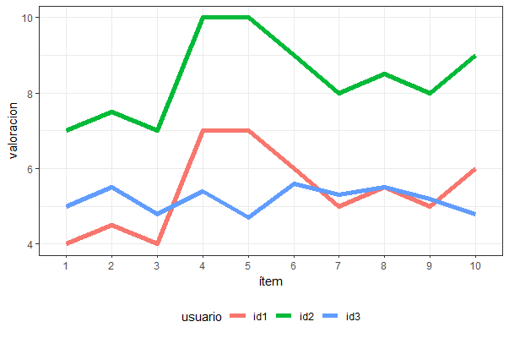
2.Ejemplo comparativo de distancias entre 3 objetos (1)

Slide 14
2.Ejemplo comparativo de distancias entre 3 objetos (y 2)
 | id1 | id2
id2 | 9,487
id3 | 3,496 | 10,743
Matriz de distancias euclideanas:
Matriz de distancias basadas en la correlación de Pearson:
 | id1 | id2
id2 | 0,000
id3 | 0,976 | 0,976

Slide 15
3.Clusters jerárquico
No hay que fijar de antemano el número de clusters, pero consume muchos recursos: en cada paso se comparan todos los posibles pares
2 direcciones de agrupación: Aglomerativo (ascendente) y Disociativo (descendente). Resultado final: dendrograma
Algoritmos de agrupación (“linkage”) de objetos y sucesivos clusters más habituales:
  single: valor mínimo de las distancias entre todos los pares posibles de un objeto de cada cluster (tiende a crear clusters largos y poco compactos)
  complete: valor máximo de las distancias entre todos los pares posibles de un objeto de cada cluster (método muy habitual)
  average: promedio de las distancias entre todos los pares posibles de un objeto de cada cluster
  Ward: encuentra el par de clústers que llevan al incremento mínimo del total de la varianza del clúster después de mezclados (método muy habitual)

Slide 16
3.Clusters jerárquico
Algoritmos de agrupación (linkage) de objetos y sucesivos clusters más habituales:
      single
      complete
      average

Slide 17
4.k-means: cluster no jerárquico con datos numéricos
Se fija de antemano el número k de clusters
Cada cluster está representado por su centro (centroide), que se corresponde con la media de los objetos asignados al cluster
Algoritmo de agrupación:
  elección aleatoria inicial de centroides
  asignación de cada elemento al centroide más cercano (distancia euclideana)
  nuevo cálculo de centroides
  repetición de los pasos b y c hasta que no cambian las asignaciones
Ventajas: es muy eficiente
Desventajas: a) la elección aleatoria inicial puede variar cada vez y ser errática; b) tiende a crear grupos esféricos de tamaño similar; c) sensible a los outliers
Soluciones posibles: a) probar diferente número de k clusters y comparar resultados; b) realizar varios cálculos (variará la elección aleatoria inicial) y comparar resultados

Slide 18
4.PAM: clusters no jerárquico con datos numéricos
Partitioning Around Medoids: cada cluster representado por un medoide (el objeto ubicado más hacia el centro en todo el grupo)
Se fija de antemano el número k de clusters
Menos sensible que el método k-means al ruido y los outliers, ya que minimiza una suma de disimilaridades en vez de la suma de las distancias euclideanas al cuadrado
Algoritmo de agrupación. Fase Build:
  Elección aleatoria de k medoides (objetos del dataset), a no ser que se escojan éstos previamente
  Calcular la matriz de disimilaridades
  Asignación de cada objeto do al medoide más cercano
Algoritmo de agrupación. Fase swap:
  Se escogen nuevos medoides si minimizan la suma de disimilaridades, y se vuelve al punto c)

Slide 19
4.CLARA: cluster no jerárquico con datos numéricos
CLARA (Clustering LARge Applications)
Se apoya en PAM para analizar clusters en datasets de gran tamaño
Hay que fijar de antemano el número k de clusters
Aplica PAM a una muestra y encuentra los medoides de la muestra
Para mejorar el resultado se toman varias muestras (5 muestras de tamaño 40+2k se consideran suficientes) y se escoge la mejor según el promedio de disparidad de todos los objetos

Slide 20
5.Validación
Previa:
  Assessing Clustering Tendency: ¿hay clusters?
  Determinación del número óptimo de clusters
Posterior:
  Estadísticos de validación externa
  Estadísticos de validación interna:
    Coeficiente Silhouette
    Índice Dunn

Slide 21
5.Coeficiente Silhouette (1)
Dado un objeto x de un cluster:
Cohesión a(x) : distancia promedio de x a todos los demás objetos del mismo clúster
Separación b(x) : distancia promedio de x a todos los demás objetos del clúster más cercano

Slide 22
5.Coeficiente Silhouette (2)
El coeficiente Silhouette para el objeto x está definido como:
Donde el valor de s(x) puede variar entre -1 y 1:
  -1 = mal agrupamiento
  0 = indiferente
  1 = bueno
El coeficiente Silhouette para un conjunto de objetos es:

Slide 23
5.Índice Dunn
El Índice Dunn:
Si existen clusters compactos y bien separados, el índice de Dunn será grande, dado que la distancia entre los clusters se supone grande y el diámetro de los mismos se espera sea pequeño
Valores entre 0 e infinito
Un solo cluster con un diámetro excesivamente puede distorsionar el valor del Índice de Dunn

